Slide 1
LEADERSHIP CIRCLE PROFILE
推动领导者的
意识进化
TM
全景领导力测评
TM

Slide 2
全景领导力测评™
推动领导者的意识进化
THE LEADERSHIP CIRCLE PROFILE

Slide 3
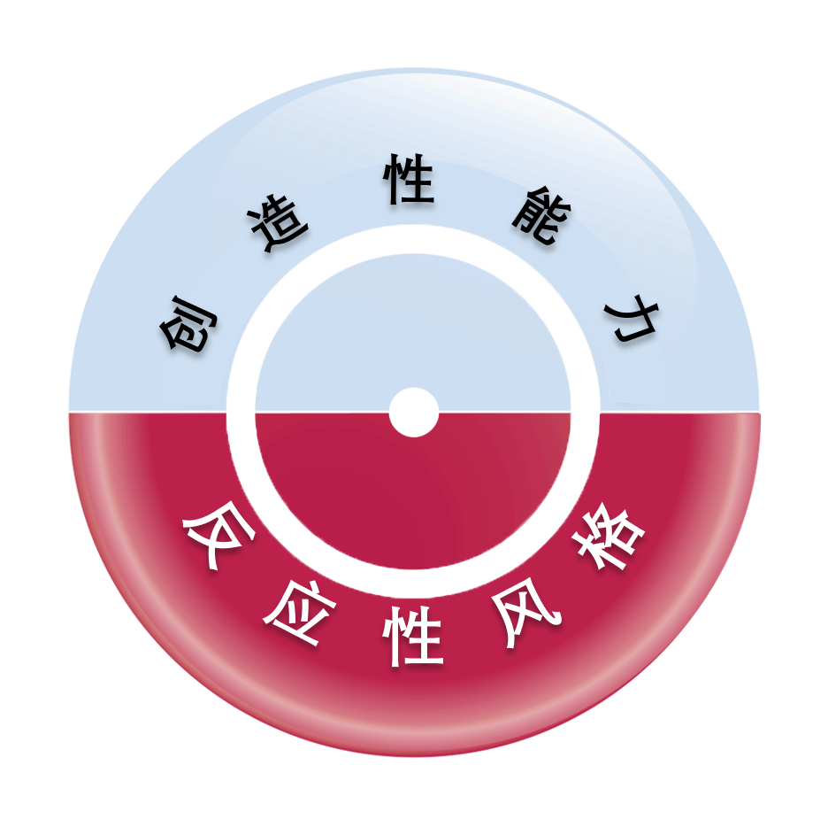
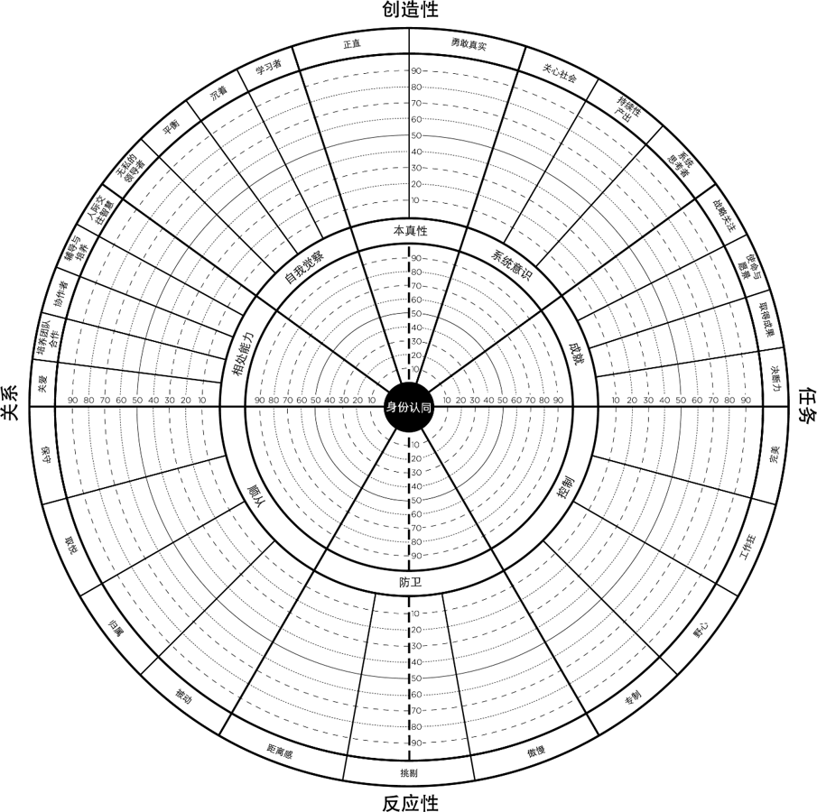
创造性 & 反应性
推动领导者的意识进化
THE LEADERSHIP CIRCLE PROFILE

Slide 4
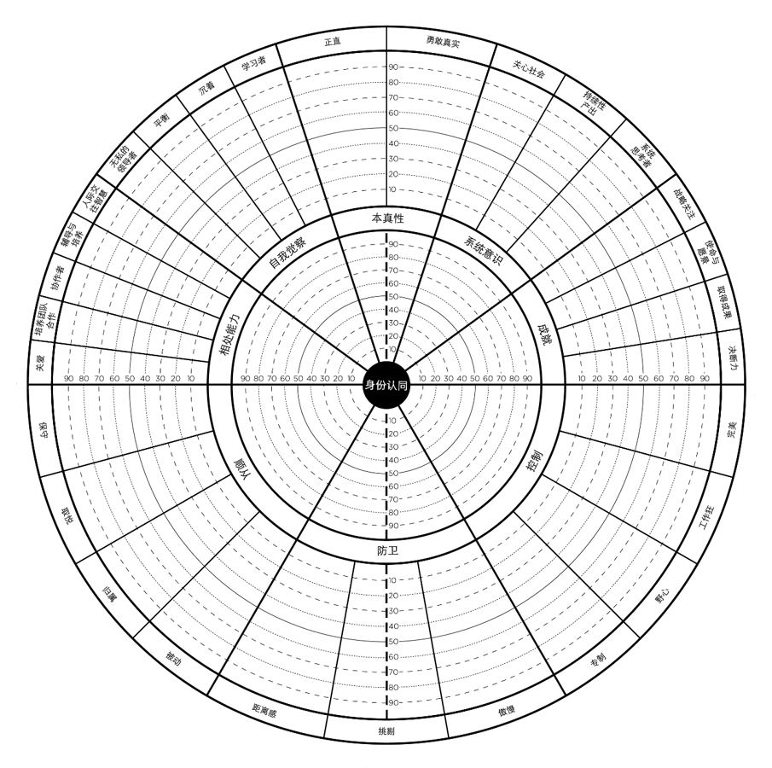
关系 & 任务
推动领导者的意识进化
关系
任 务
THE LEADERSHIP CIRCLE PROFILE

Slide 5
关系 & 任务
推动领导者的意识进化
创造性
关系
创造性
任务
反应性
关系
反应性
任务
THE LEADERSHIP CIRCLE PROFILE

Slide 6
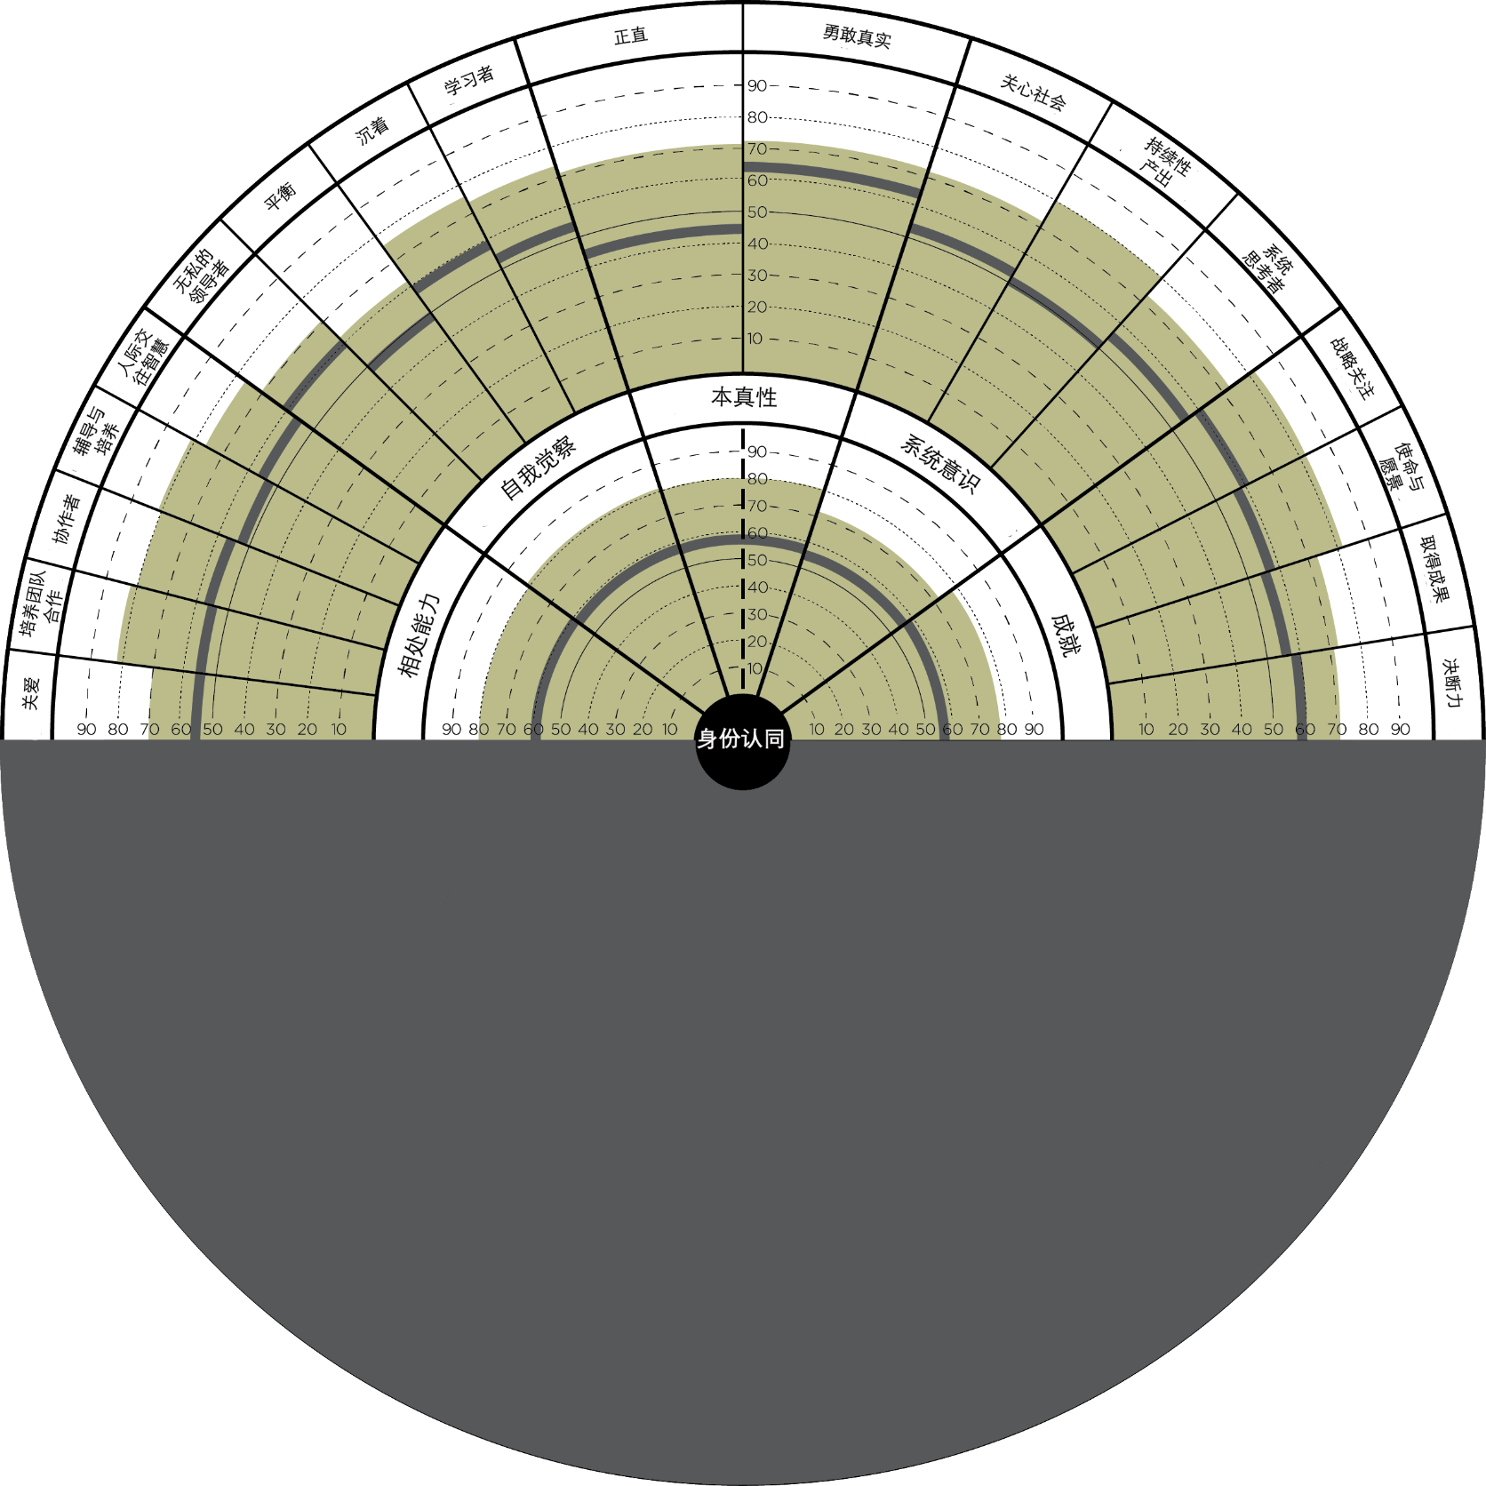
5个内圈
核心领导力维度
18个外圈
创造性能力

Slide 8
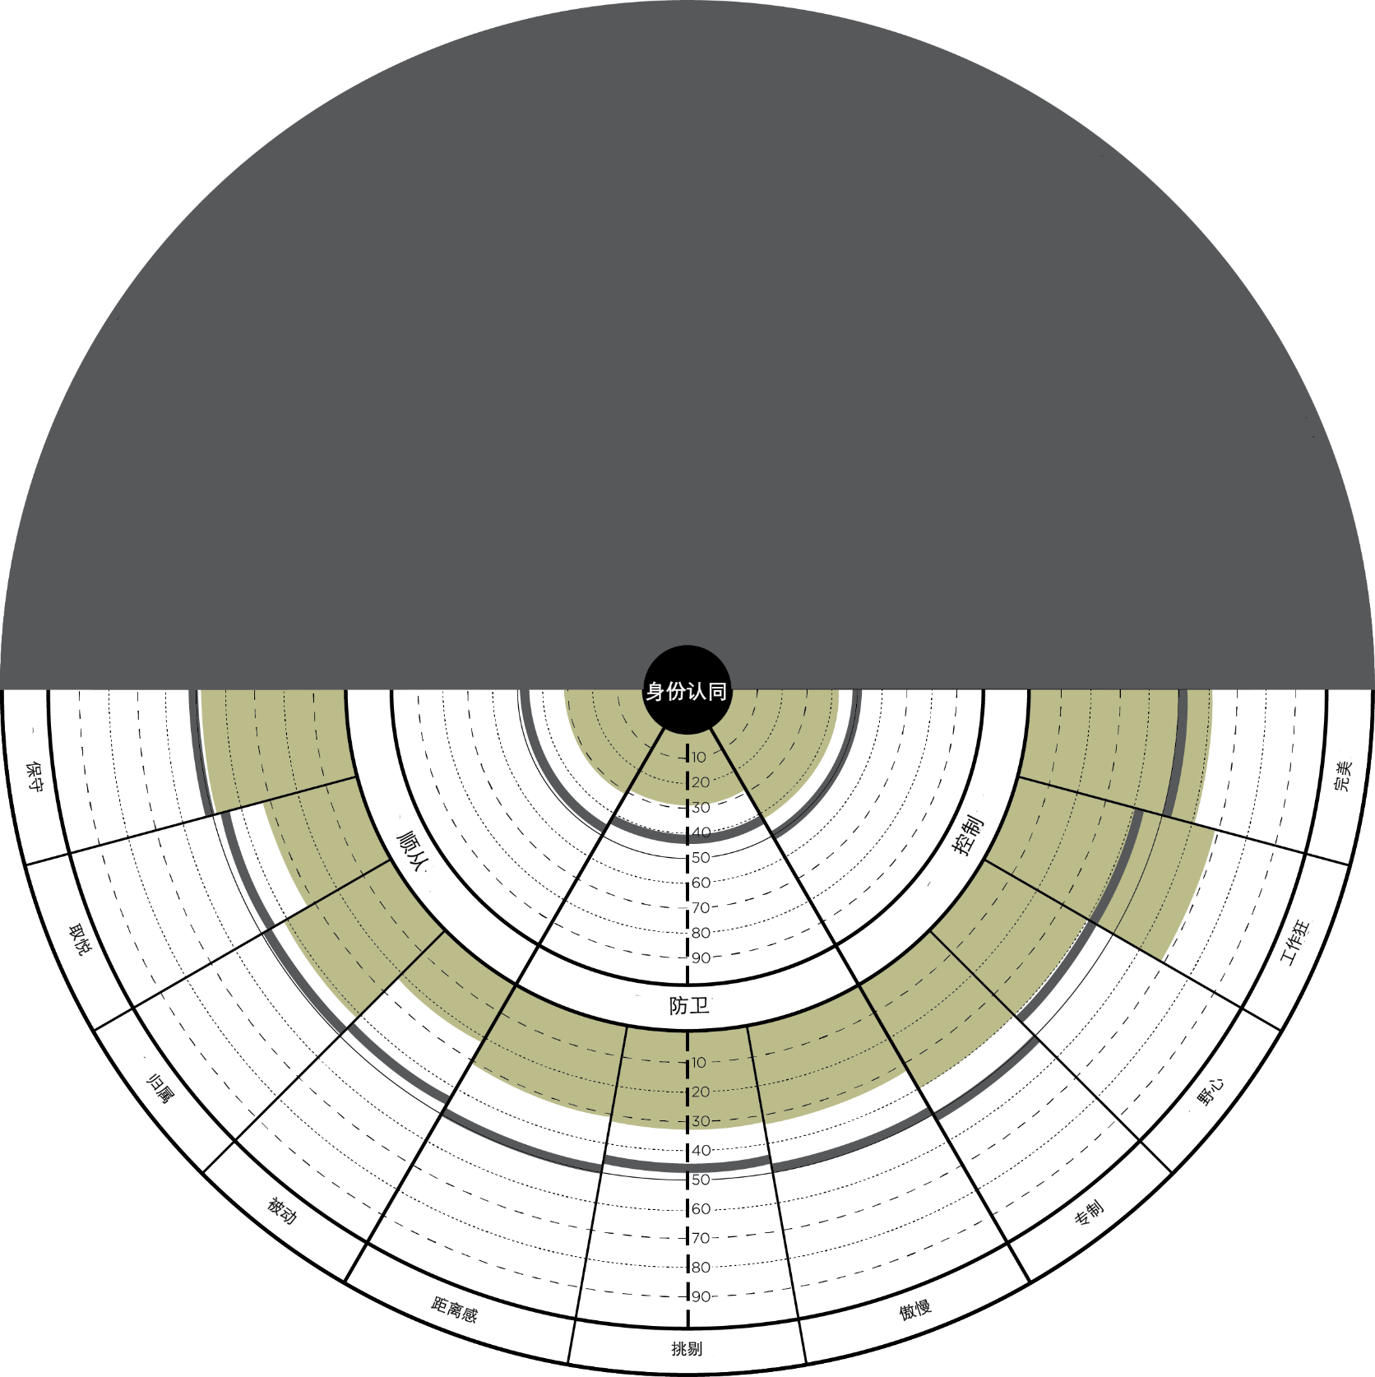
3个内圈
反应性维度
11个外圈
反应性倾向

Slide 9
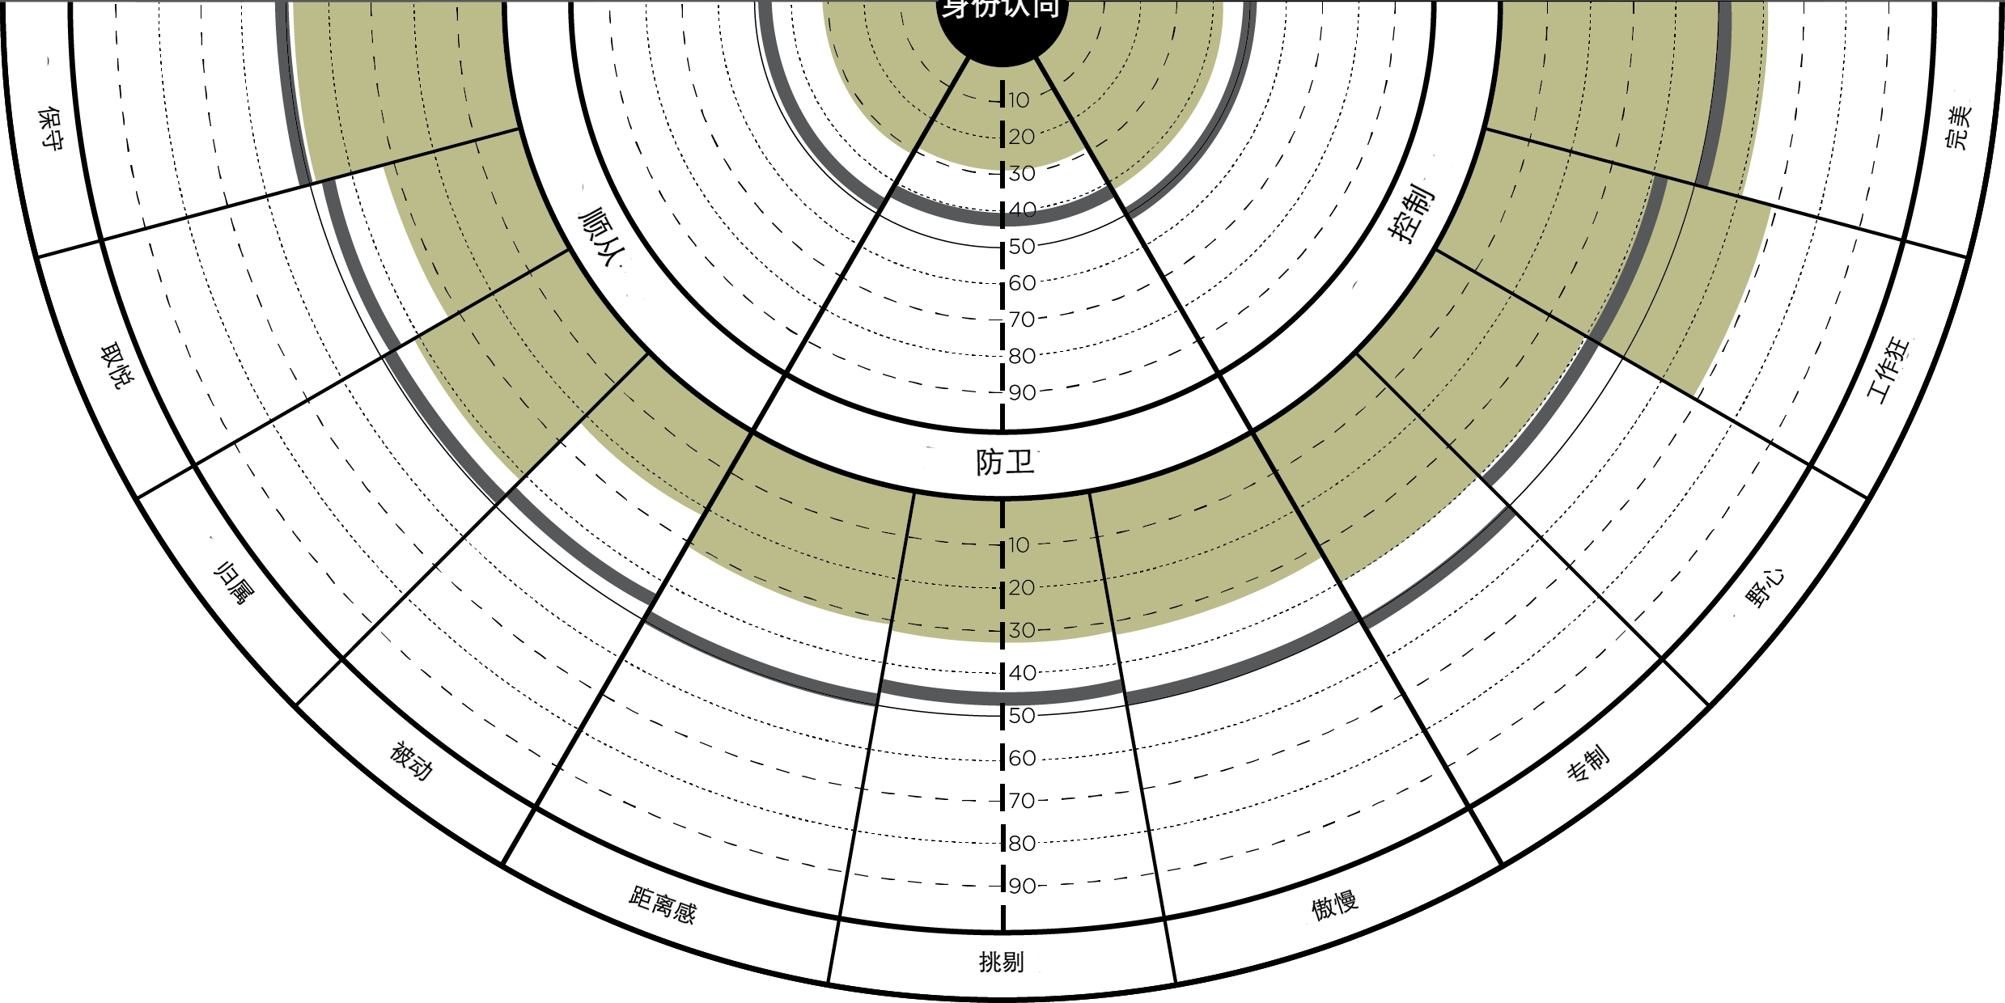

Slide 10
全景领导力测评™
推动领导者的意识进化
THE LEADERSHIP CIRCLE PROFILE

Slide 11
推动领导者的意识进化
THE LEADERSHIP CIRCLE PROFILE

Slide 12
推动领导者的意识进化
THE LEADERSHIP CIRCLE PROFILE

Slide 13
推动领导者的意识进化
THE LEADERSHIP CIRCLE PROFILE

Slide 14
推动领导者的意识进化
THE LEADERSHIP CIRCLE PROFILE

Slide 15
领导效能标尺
推动领导者的意识进化
ü
他/她对自己的领导力感到满意。
ü
他/她是那种别人立志成为的领导。
ü
他/她是好领导的模范。
ü
他/她的领导能力让组织得以繁盛发展。
ü
总体而言，他/她的领导力行之有效。
THE LEADERSHIP CIRCLE PROFILE

Slide 16
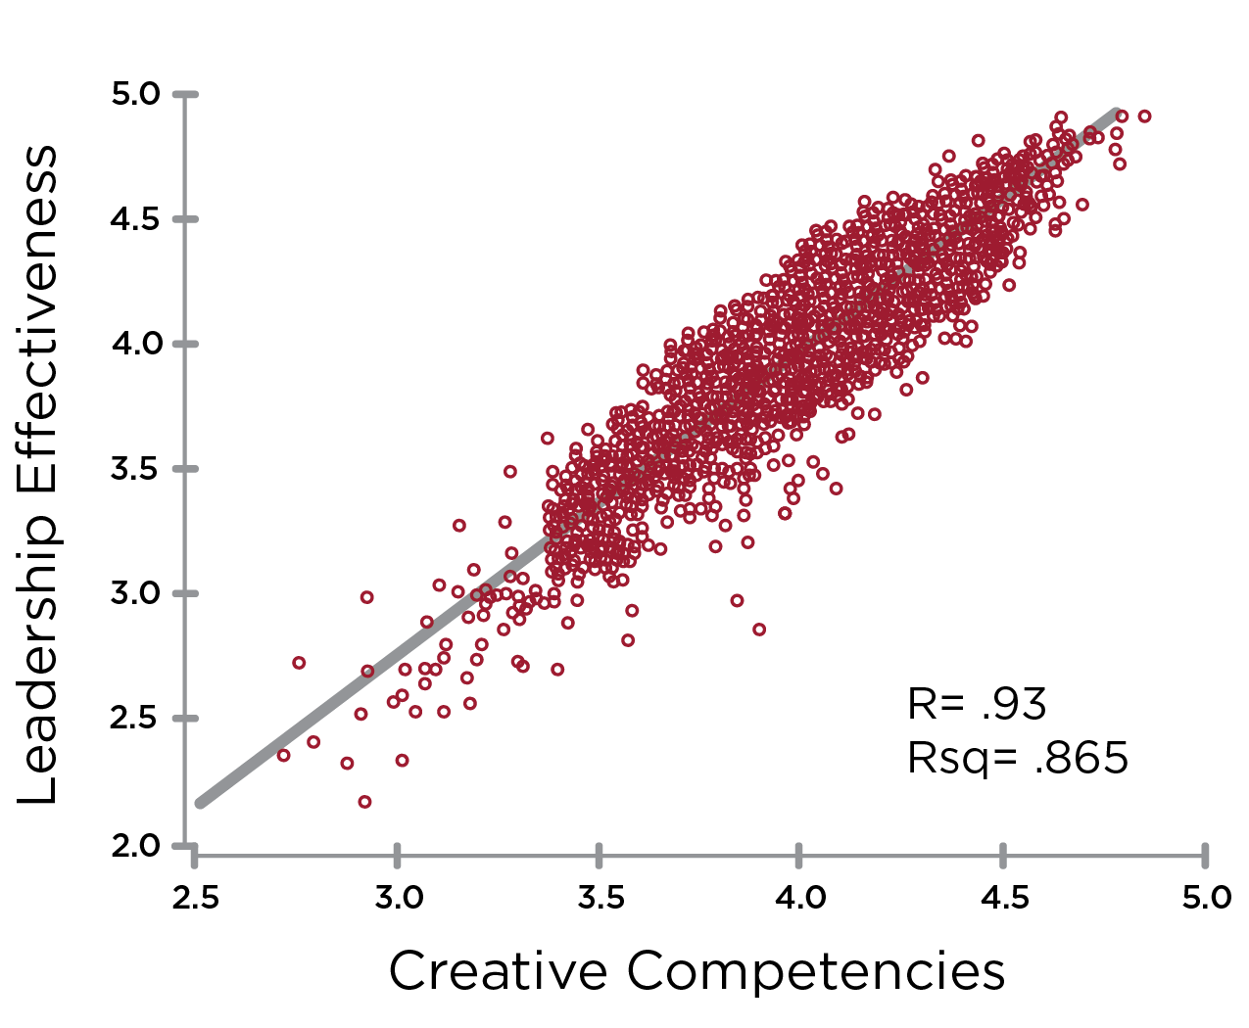
领导效能与创造性
推动领导者的意识进化
领导效能
创造性能力
THE LEADERSHIP CIRCLE PROFILE

Slide 17
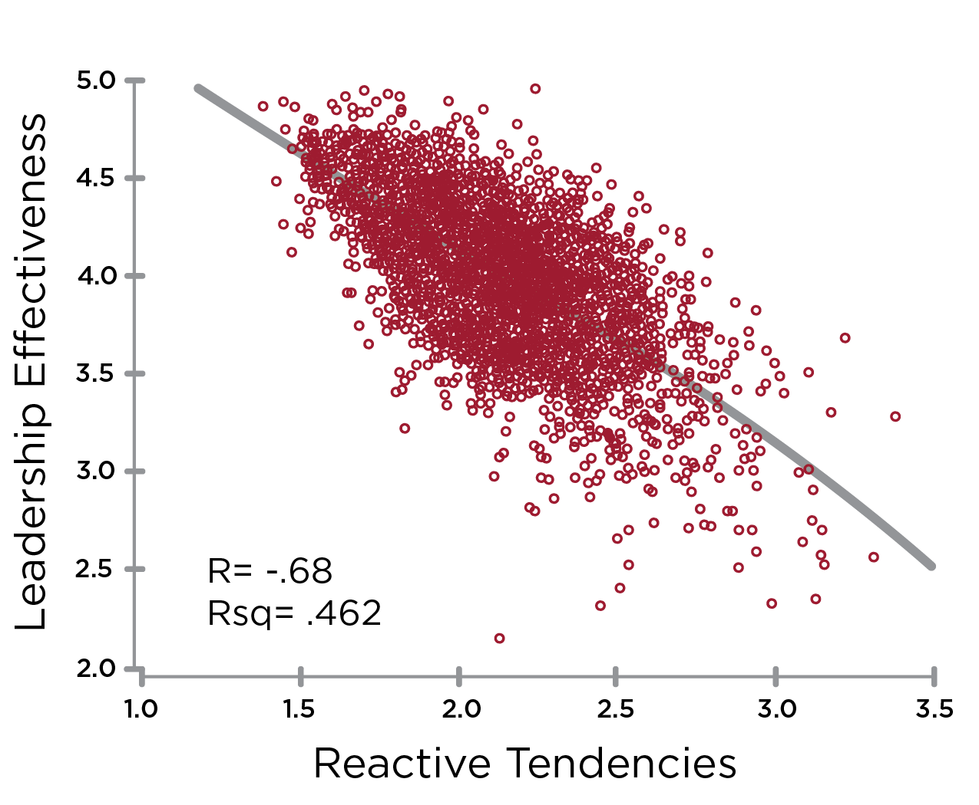
领导效能与反应性
推动领导者的意识进化
领导效能
反应性倾向
THE LEADERSHIP CIRCLE PROFILE

Slide 18
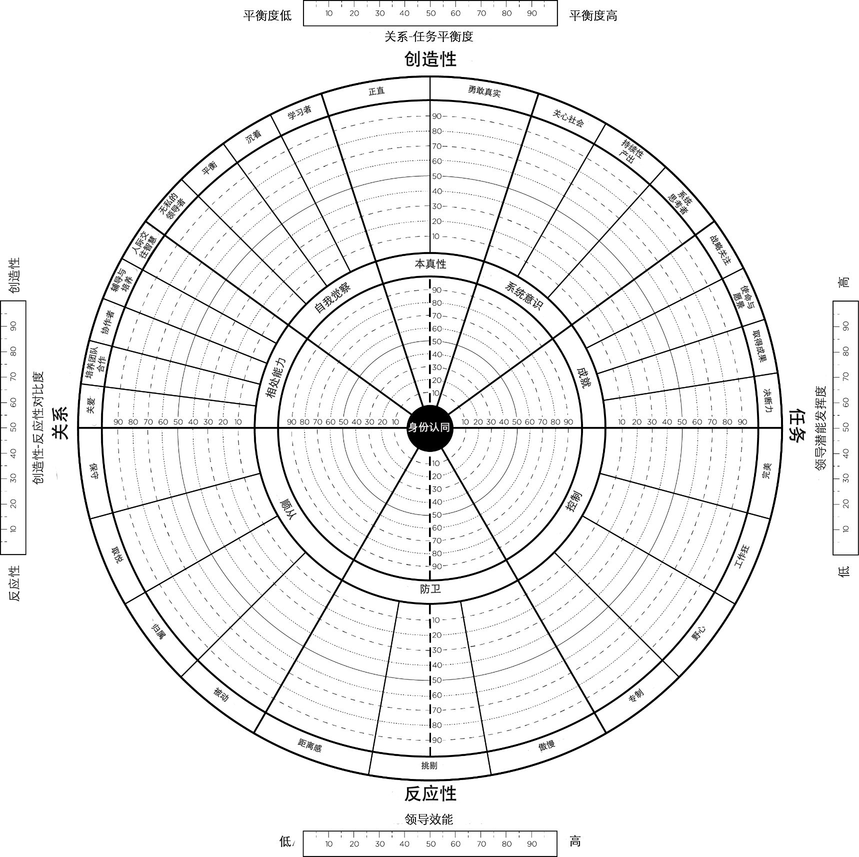
全景领导力测评™ 结果总图 结构

